Slide 1
今天要去吃什麼 !
還在煩惱早餐午餐晚餐要吃什麼嗎
Author: 張德昱

Slide 2
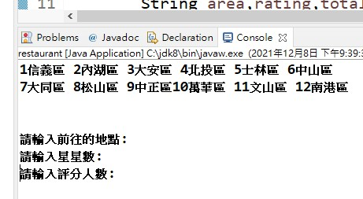
輸入您想去的地點、星星數、評分人數

Slide 3
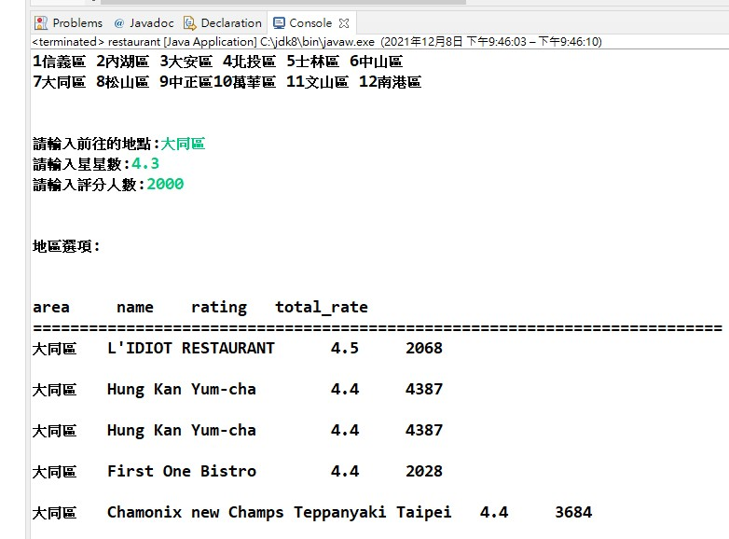
得到符合結果的餐廳

Slide 4
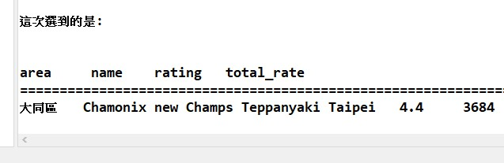
避免選擇障礙 最後會幫你隨機挑選一家符合條件的餐廳

Slide 5
使用工具
Eclipse
Mysql
Jupyter
Google api
Web crawler

Slide 6
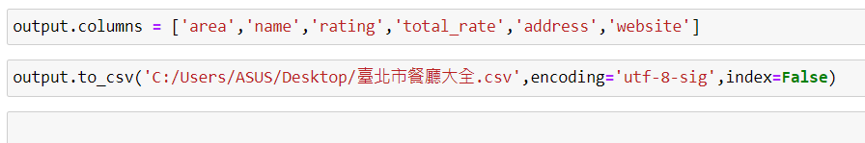
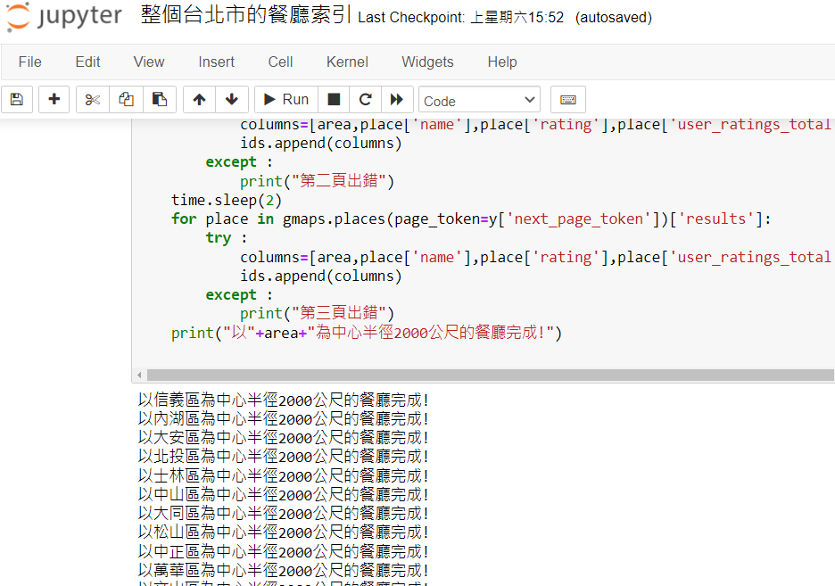
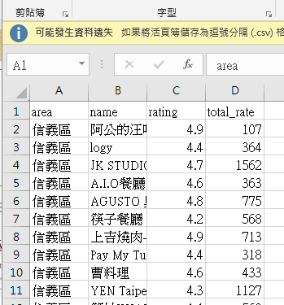
資料蒐集
上網申請google api 的 key
用jupyter抓取整個台北地區的餐廳
轉成csv檔
再存入mysql

Slide 7
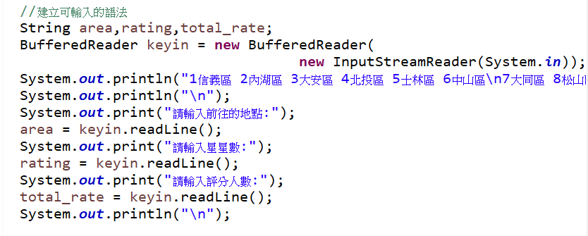
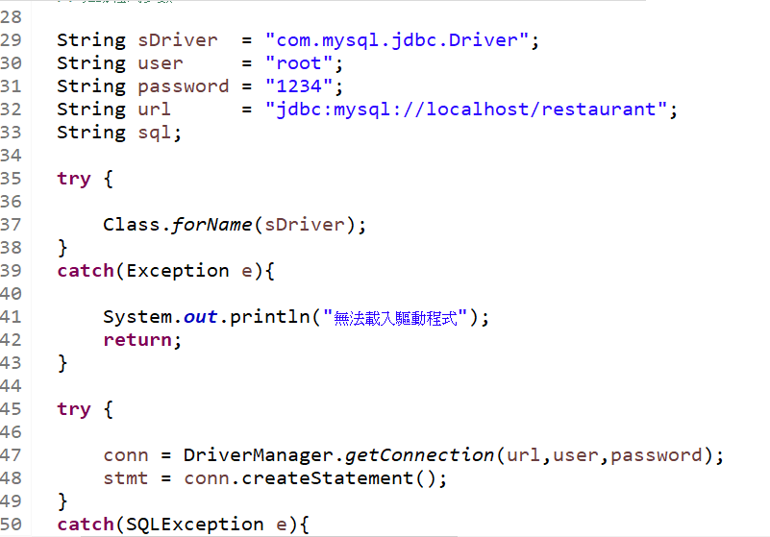
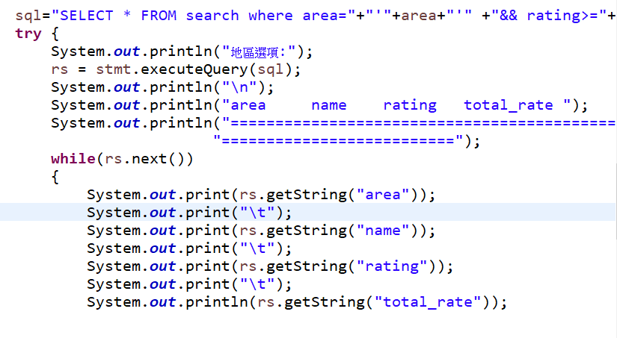
利用JAVA連接資料庫並撰寫輸入輸出
連接:
輸入輸出:

Slide 8
加強延伸
可以加入圖示or網址讓系統更完整
發展到app上面方便使用
製作網站直接線上搜尋使用
也可以製作旅遊景點、飯店等各種連結

Slide 9
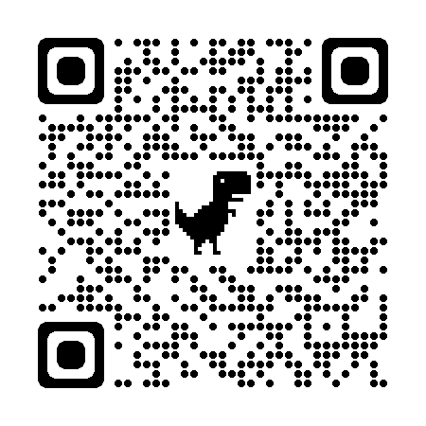
程式碼連結

